Slide 1
Solubilité
AGREGATION 2019

Slide 2
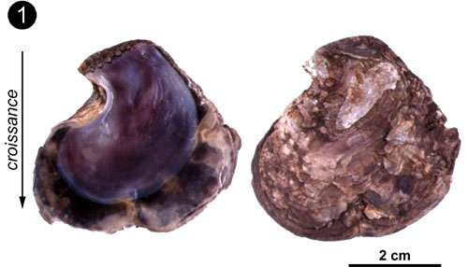
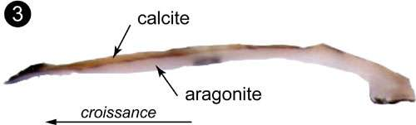


Coquillages
$$CaCO_{3}$$
$$CaCO_{3}$$
De côté
De dessous
De dessus

Slide 3
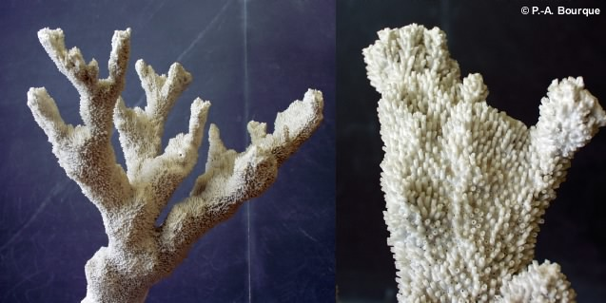
Coraux
Squelette en aragonite des coraux

Slide 4
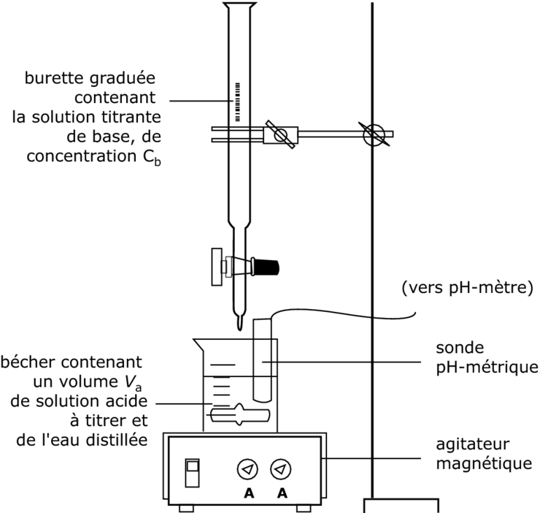



Produit de solubilité de l’acide benzoïque
$$HO^{−} \left(aq\right)$$
Concentration $c_{b}$
Prélèvement de $V=20 mL$ de surnageant
$$PhCOOH \left(aq\right)$$
$$V=20 mL$$
$$c=s=K_{s}c^{∘}$$
Solution saturée d’acide benzoïque

Slide 5
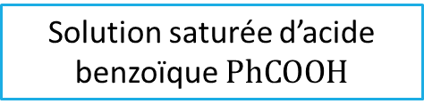
Solubilité de l’acide benzoïque en fonction du pH
Ajout de soude pour faire varier le pH
pH-mètre
Solution saturée d’acide benzoïque $PhCOOH$

Slide 6
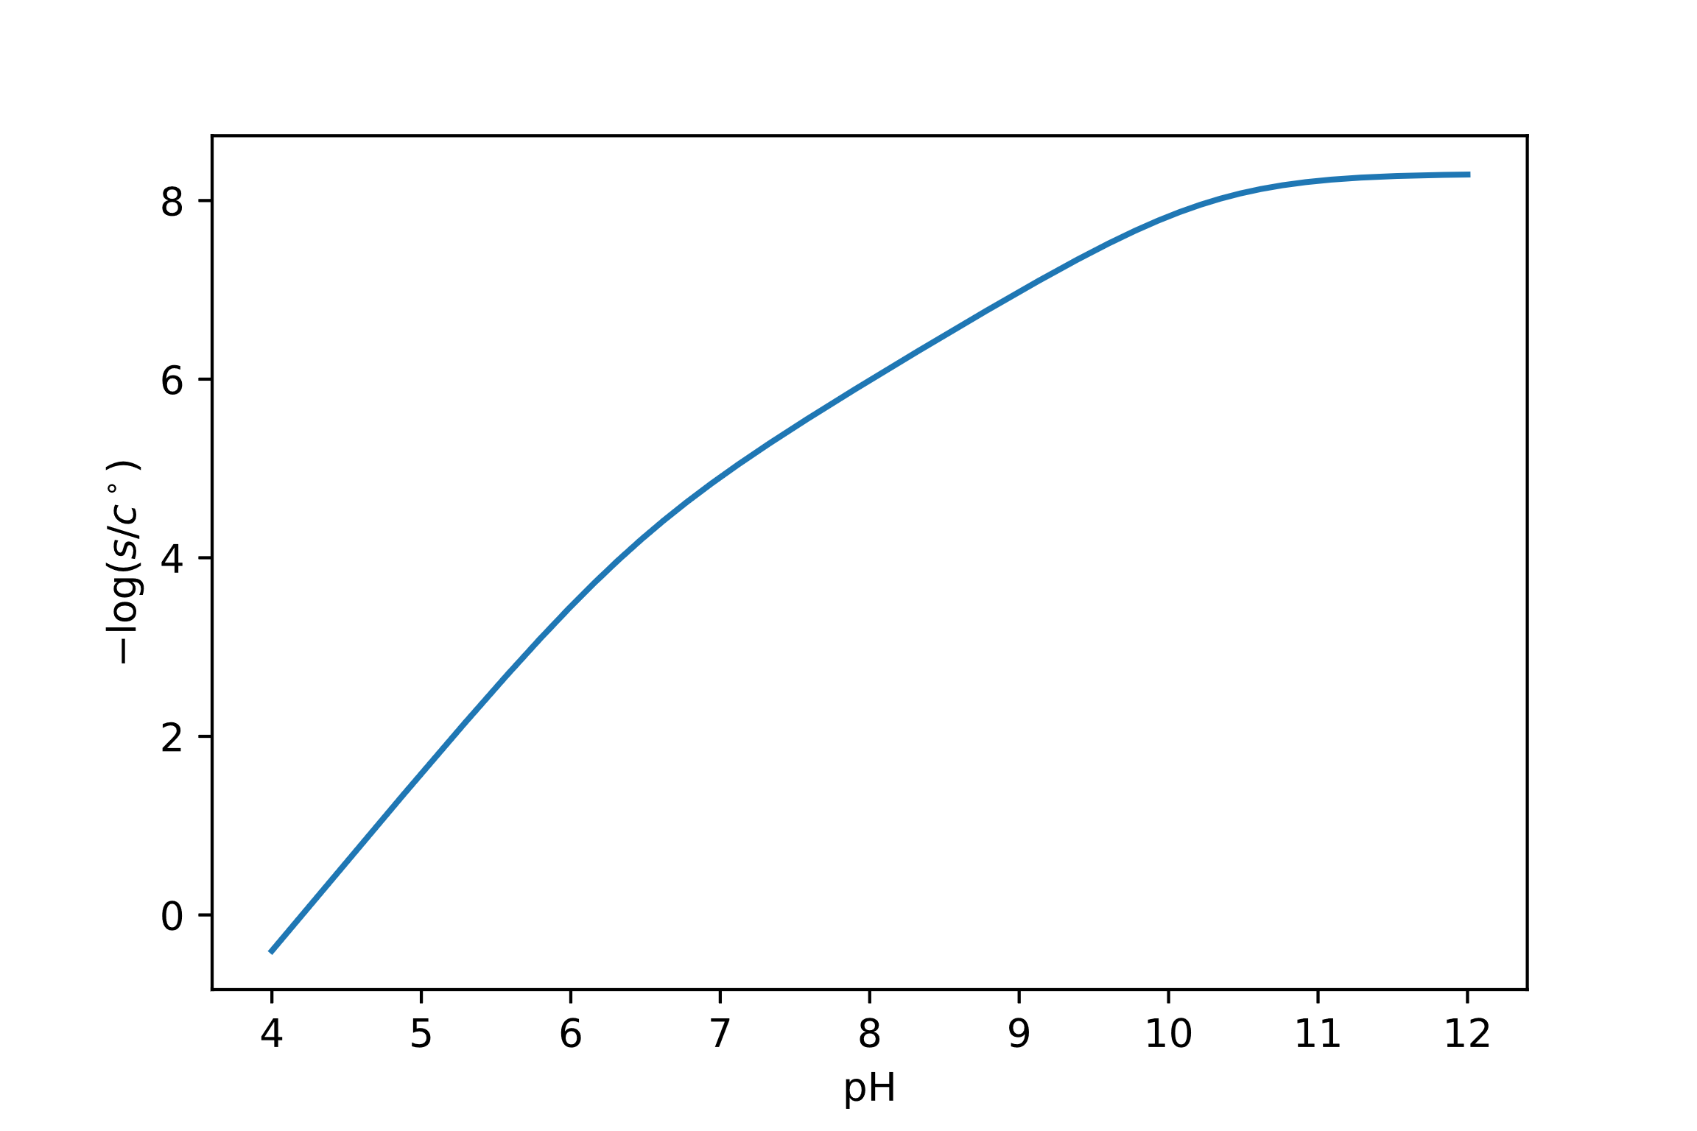
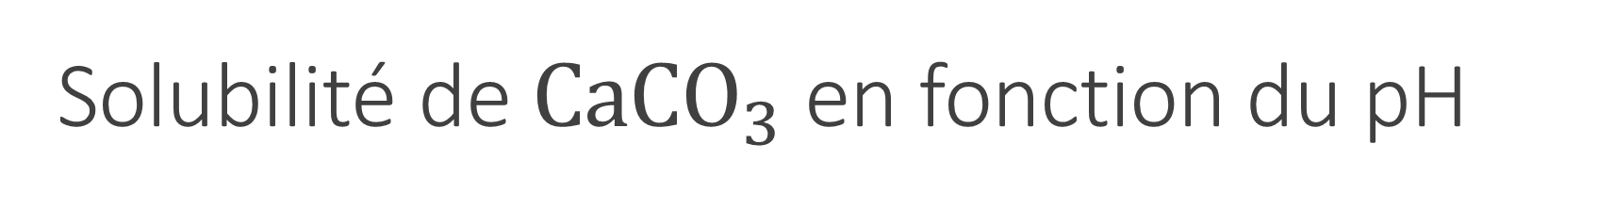
Solubilité de $CaCO_{3}$ en fonction du pH

Slide 7
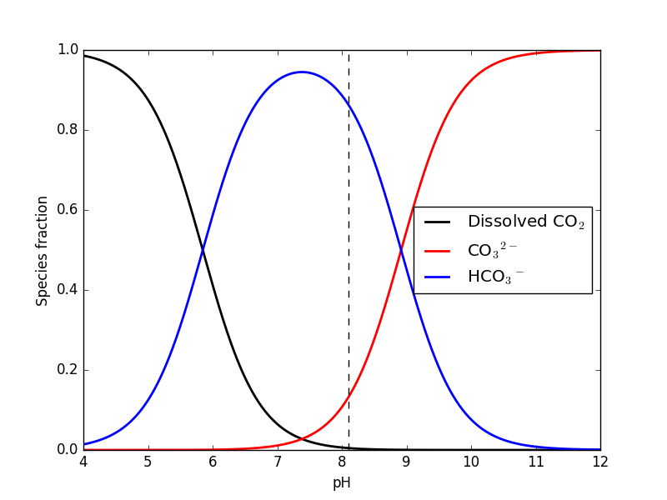

pH de l’eau de mer
$CO_{2}$ dissous
Pourcentage de l’espèce considérée
Acidification

Slide 8
Effet du pH
Source : Report of the Workshop on the Significance of Changing Ocean CO2 and pH in Shelf Sea Ecosystems, L. Fernand et P. Brewer (2007)

Slide 9
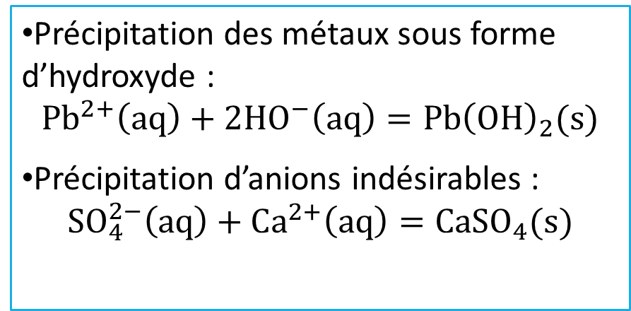
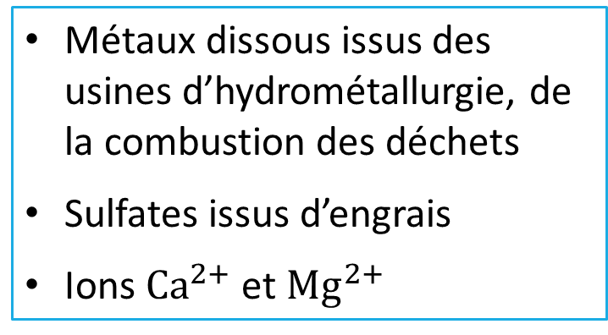
Traitement des eaux usées
Espèces à retirer
Traitement
Métaux dissous issus des usines d’hydrométallurgie, de la combustion des déchets
Sulfates issus d’engrais
Ions $Ca^{2+}$ et $Mg^{2+}$
Précipitation des métaux sous forme d’hydroxyde : $Pb^{2+}\left(aq\right)+2HO^{−}\left(aq\right)=Pb{\left(OH\right)}_{2}(s)$
Précipitation d’anions indésirables : $SO_{4}^{2−}\left(aq\right)+Ca^{2+}\left(aq\right)=CaSO_{4}(s)$

